Slide 1
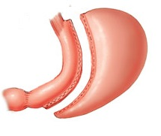
Heidi Winther Højvælde
Gastric Sleeve 14. august 2017
Aleris Hamlet Århus
Ved Peter Funch Jensen

Slide 2
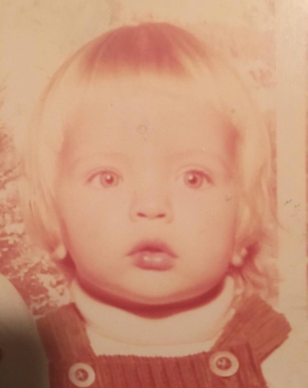
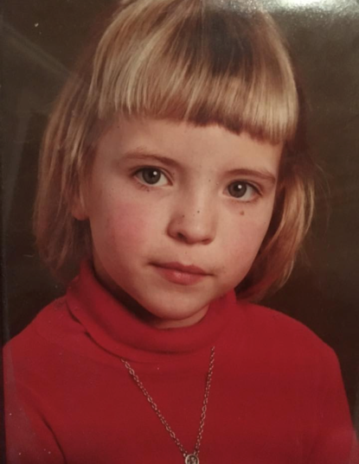
Min historie
Normal vægtkurve i barndommen
Overvægtig fra 10 års alderen
Ekstremt overvægtig fra ca. 20. år
Yoyo vægt imellem 80 0g 125 kg
Utallige slankekure
Verdensmester
Badevægten var min faste følgesvend
Enorm viljestyrke – Sisyfos arbejde
Sort/Hvid tænkning
Familiekultur og barndommens ”hygge”
Notes:
Spinkel i barndommen og meget aktiv
Startede til kampsport – blev delt i vægtklasser – var kategori stor og blev herefter større… puberteten satte ind
Mindre aktiv – grillbar – parforholdshygge – uddannelse
Kampen om at komme ned og det triste ved at komme op i vægt igen
Herbalife, fastekur, Nupo, Low Carb,You name it – I tried it
Kalorietæller – jeg kender mine kalorier hver og en….
Talnørd og fikseret på vægten fremfor sundhed
Kur eller absolut ikke
Slik og søde sager – fed mad

Slide 3
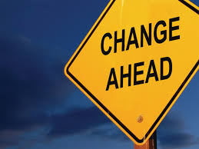
Beslutningen
HVORFOR:
At stoppe kilokampen
At mindske min enorme appetit
At blive stærk, sundere og slank
At være et forbillede for min søn
At få stoppet de evige slankekure
At bryde den sociale arv/mønstret
At blive gammel og stadig være rask
At få energien til det aktive liv
Notes:
Altid at være på kur og altid fokusere på vægt giver et forkert billede af hvad der giver livskvalitet
2-3 portioner plus 750 ml cola…
Usund og tynd – Eller slank og sund
Genetik og hvad med den næste generation??
Stop med restriktioner…
Store kvinder – trøstespisning og inaktivitet
Et sundt pensionistliv
Drømmen at være aktiv og have en glæde ved bevægelse

Slide 4
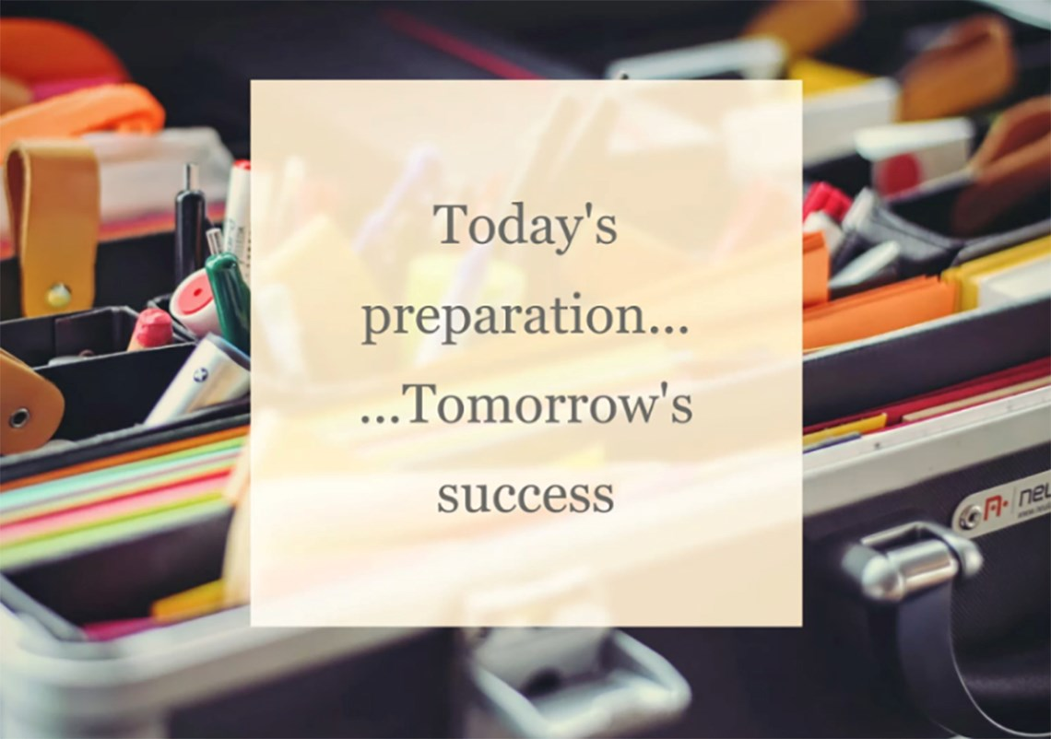
Forberedelse til operation
Arbejde
Fritidsinteresser og motion
Netværk
Indkøb og kostplan
Kalender
Livsforandring forude!
Notes:
Sygemelding – vidt forskelligt 1 til 6 uger… alt arbejdstype – Fortælle eller ikke?
Kig på dem du har – styrker de eller begrænser de din nye kommende livsstil? Vælg lidt motion, som du kan lide – giv senere gas!
Ha nogle gode venner/familie med på vejen… hele vejen – det er rart at nogen kender de historie helt tæt på
Flydende… mælkeprodukter, cocio one, saftevand, suppe – proteinpulver – Følg DIN kostplan –
Tøm kalenderen de første 1-2 uger og fyld stille og roligt på… mærk efter
Det handler ikke kun om kost og motion – det handler om personlig udvikling på mange fronter i dit liv

Slide 5
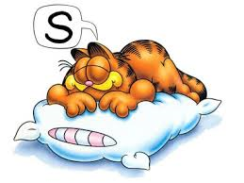

De første uger efter GS/GB
Uge 1: Kostplanen og virkeligheden
Nyfødt minimave
Træthed
Madlede og lyst
Micro-portioner
Drik – drik – drik
Hvile – hvile – hvile
Eftertanke og tvivl
Hold ud – det bliver bedre

Slide 6
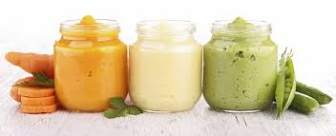
De første uger efter GS/GB
Uge 2
  Mos
  Struktur
  Minimave på tur
  Mæthed og manglende sult

Slide 7
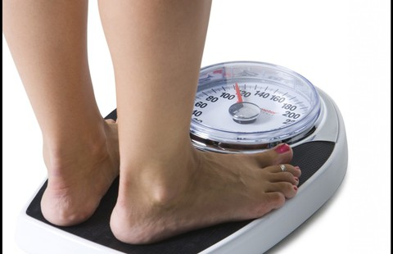
De første uger efter GS/GB
Uge 3
  Mødet med omverdenen
  ”Vægt-krampe”
  Almindeligt mad
  Mærk efter

Slide 8
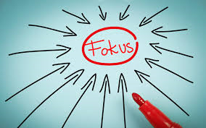
De første uger efter GB/GS
Uge 4
  Sampling
  Hverdag igen
  Vægttabsproces i fokus
  At blive bemærket fysisk
  Energi-øgning
  Fokus vendes indad

Slide 9
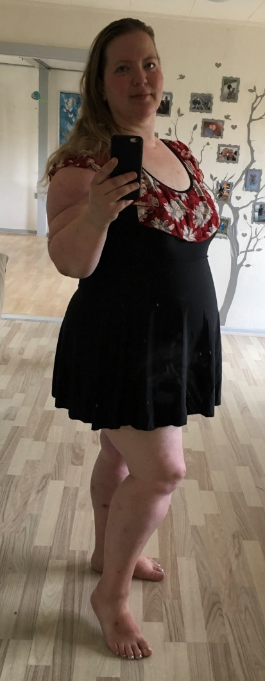
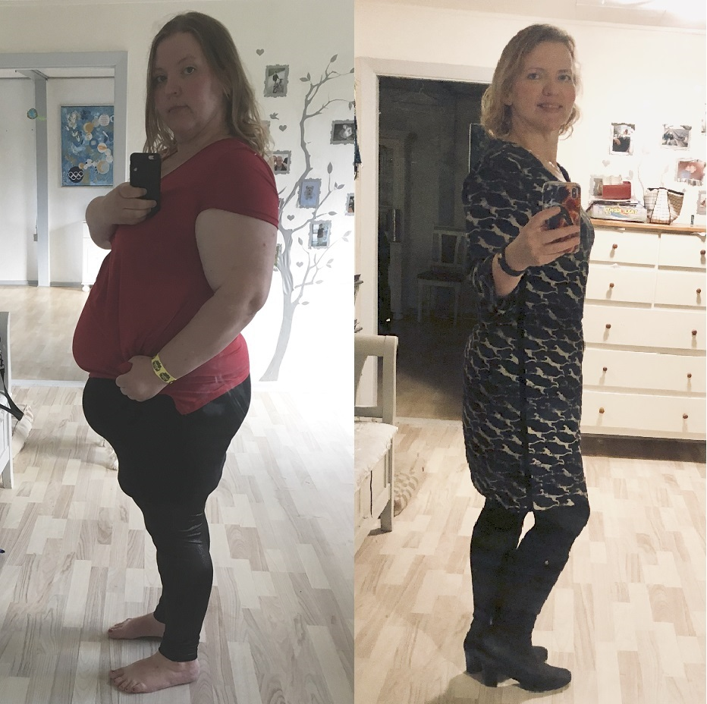
Startvægt 126.5 kg - Juni 2017
Notes:
Størrelse og fornemmelse. Følte mig ok – men blodprøverne viste noget andet. Diabetes og sjuskede blodprøver… trods ingen medicin, alkohol eller misbrug… ud over mad
En god dag
En træls dag
Men megatræt af at være megatyk -

Slide 10
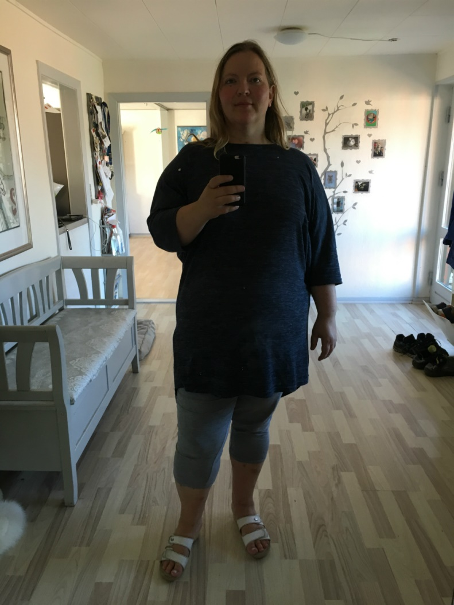
Operationsvægt 118 kg – August 2017
Notes:
Aftalen om vægttab inden operation – god ide både for helbredet og pladsen omkring de indre organer… gør det nu bare – uanset hvad der skrives i grupperne. Tyrkiet og all inklusive i 10 dage var min årsag til aftalt vægttab.

Slide 11
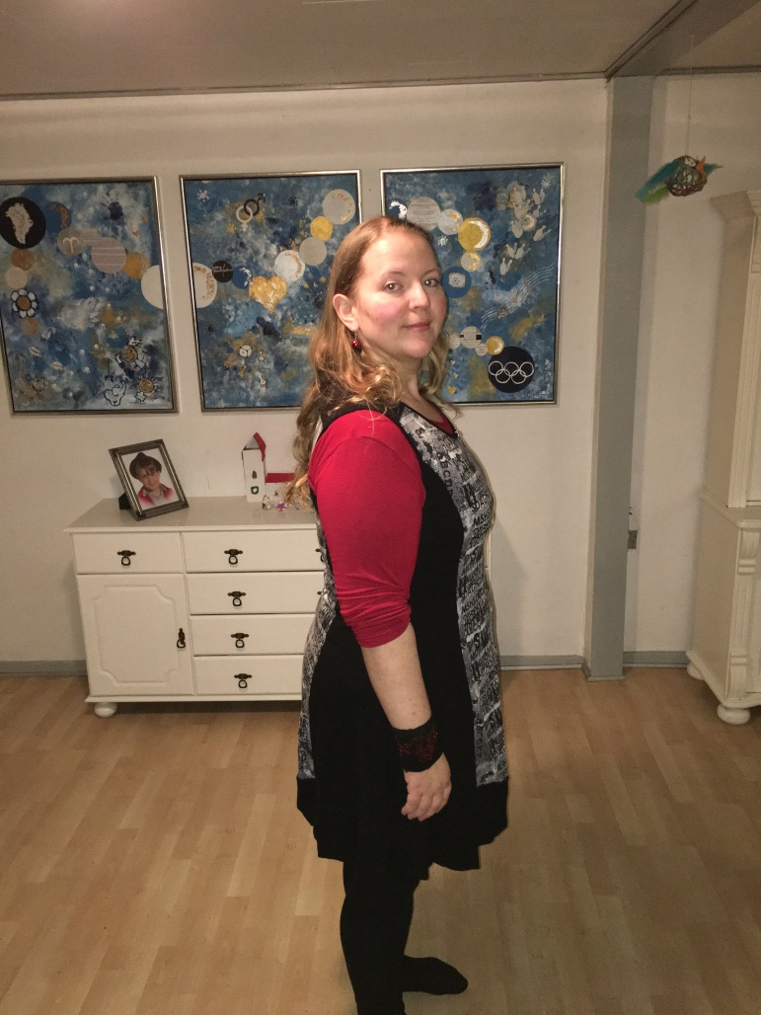
Under 100 kg – November 2017
Notes:
Livskvaliteten stiger – god selvfølelse – at være velklædt

Slide 12
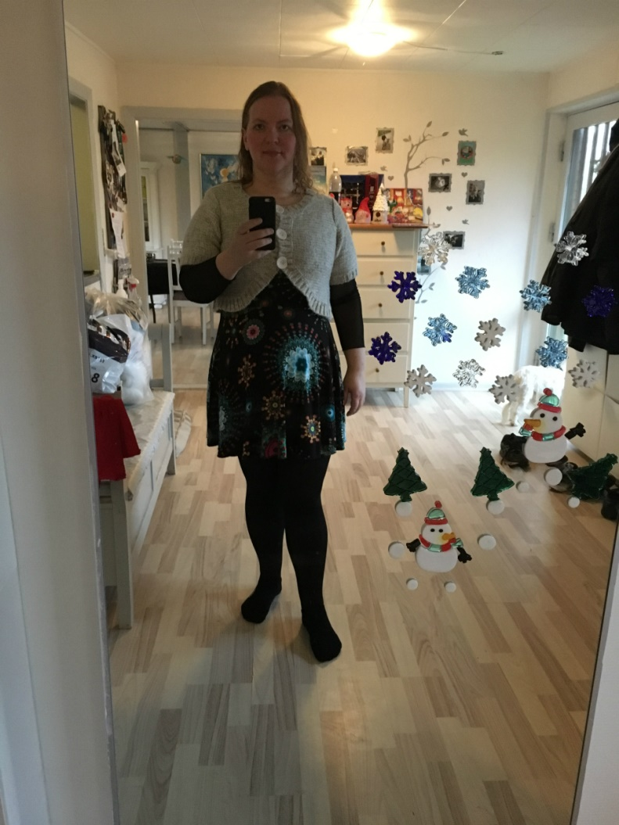
Under 90 kg – December 2017
Notes:
Kortere kjoler og en jul med vægttab for første gang nogensinde

Slide 13
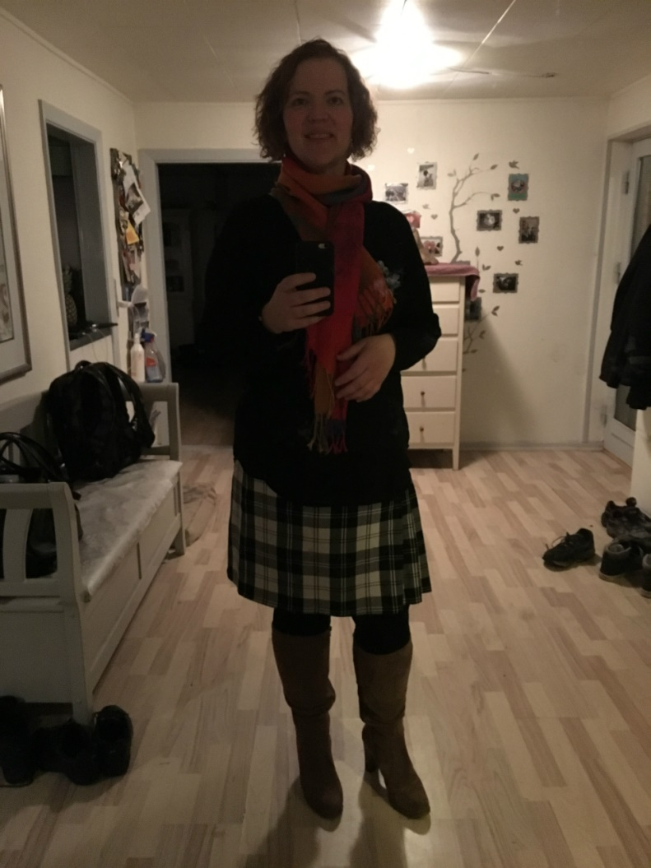
Under 80 kg – Februar 2018
Notes:
Behov for at ændre personlig stil – hårtab…
Skelsættende – fordi jeg kom under min yoyo-vægt og alle de forsøg på vægttab jeg havde gennemført tidligere….

Slide 14
Under 74 kg – Normalt BMI - September 2018
Notes:
Forunderlige forandring – Glad for foto, så jeg husker rejsen
At købe tøj, fordi jeg kan lide det – ikke fordi det er det, som passer mig…

Slide 15
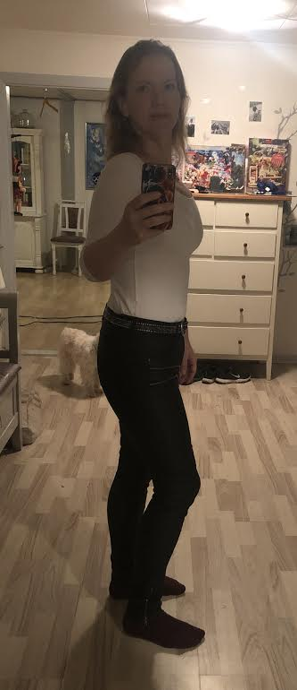
December 2019 – 66 kg

Slide 16

Fra august 2017 til nu
14 måneder til normalt BMI
Minus 60 kg i alt til nu
Over 250 cm
Operation: 3 kg hud og 37 cm

Slide 17
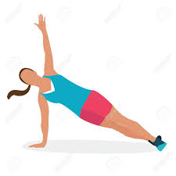
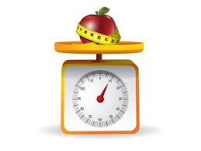
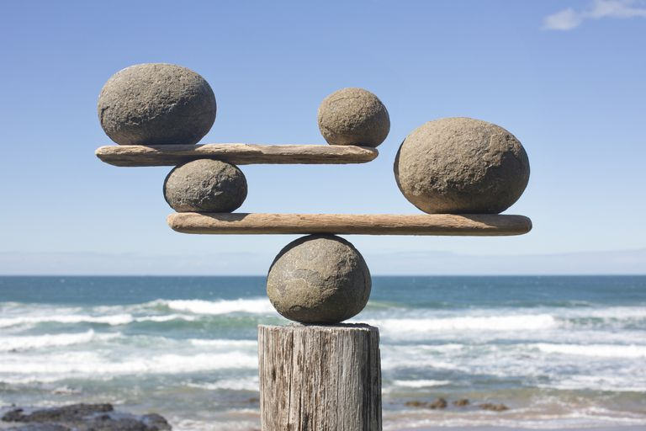
Mine tre fokusområder efter GS
Kost
Motion
Personlig udvikling
Notes:
Kost – Vægttab – indtægter og udgifter – Men også hvilket kvalitet du vælger at putte ind… du kan køre på dicsount-benzin, men din motor har ikke godt af det længden… valget er dit!
Motion – Kropsbevidsthed og styrke
Personlig udvikling – Skab balance i dit liv… kost og motion er redskaber… Personlig udvikling er målet!

Slide 18
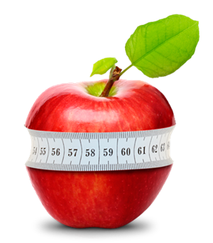
Mit valg ift. kost
At lære at leve med måde
At skelne imellem hverdag og fest
At mærke efter sult/mæthed
Kød først
Struktur…
Det rigtige brændstof på/i bilen
Husk væske
Kosttilskud – Tjek op hos lægen
Livskvalitet
Notes:
At nyde maden og være nærværende og give din spisning opmærksomhed. At stoppe, når du ikke er sulten mere. At spise, når du føler sult
At få indarbejdet en god struktur i hverdagene og holde fest, når det er tid til det
Mærk efter din sultfølelse… den forandrer sig – nogen mærker den meget – andre gør ikke. Ellers spis mekanisk. Stop, når du ikke er sulten mere… Lad være med at overspise, selvom din mave er lille, så skal den ikke overfyldes – du får det skidt og jo lære at stoppe i tide i stedet for at genoptage den gamle form. Genopbyg det sunde forhold – Livet er andet og mere end mad. Vores start i livet var naturlig ift til maden – operationen nulstiller det hele – Grib chancen for at komme tilbage til det naturlige forhold til din spisning. Lyt til din krops signaler ift. sult og veltilpashed og mæthed.
Spis altid dine proteiner først – scan buffetter og JA du må gerne tage dobbelt kød og ingen kartofler og kun grøntsager til skueværdi
God spisestruktur på hverdagene – underbyg blodsukkeret
Vælg byggestenene først og dernæst alt det andet – Så bruger du pladsen til alt det sunde og derefter kan du sagtens have lidt at det søde.
Husk at drikke nok – Især når du kommer på den anden side af vægttabet – så er din krop lille og du har brug for den væske du kan få ned… tørst er svær at vende sig til, da maven er lille og ofte optaget af den lille mængde mad, så drik lidt mange gange og vær ligeglad om der er kalorier i – blot du får væske nok
Overhold din kontrolbesøg hos egen læge og få taget jævnligt blodprøver, så du kan reguleres, hvis der er behov. Jeg tager jern og B12 plus lidt selvvalgte kosttilskud, fordi jeg tænker at en basisinvestering er en god ide, når jeg spiser så meget mindre mad en før –
Livskvalitet – Vælg lækker mad og tillad dig den ret du har lyst til også selvom du ikke kan spise op – Det handler om livskvalitet og følelsen af at tælle med madmæssigt.

Slide 19
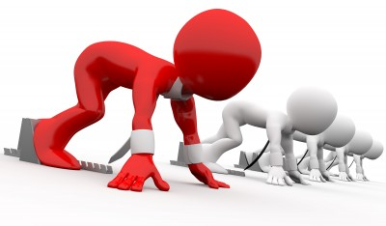
Min motion
FØRST
For at øge forbrændingen og dermed vægttabsprocessen
Startede langsomt og gav senere gas
Motion skal være sjovt og livsbekræftende
SENERE
At få et kick og øge livskvaliteten
At få opbygget en stærk krop
At lære mig selv og min krop at kende igen
At øge min kropsbevidsthed

Slide 20

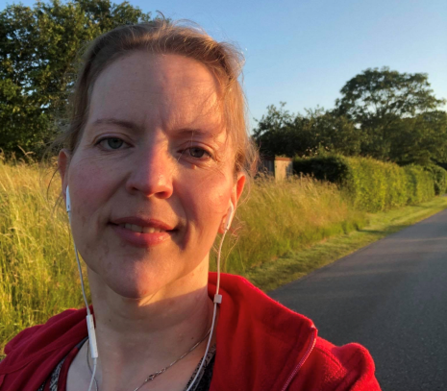
Mit motionsvalg
Gymnastik – Dance It
Gåture
Naturlig bevægelse i hverdagen – win-win
GÅTURE
Kombiner fx lydbog og gåtur
Kombiner fx en god snak og gåtur
Notes:
Gymnastikken – Tvang mig afsted – et krav en gang pr. uge… hadede det de første 4 uger… jeg synes jeg var tyk og træls og det var svært – jeg kunne ikke følge med – alle var bedre end mig… 4 uger efter begyndte det at vende – jeg kunne huske noget – de andre var ikke så meget bedre end mig… jeg synes det blev sjovere
1 år efter – Gymnastikken er mit 1. valg… jeg kan dårligt undvære det – jeg har fået nye venskaber og nyt fokus i mit liv – Jeg kan følge med og jeg tager til flere dance-events rundt om i DK… og jeg kan godt følge med og det er faktisk rigtig sjovt og livsbekræftende og give gas til god musik
Gåture – Jeg elsker at gå ture… kombinere at gøre det nogen gange selv og andre gange med en veninde eller en gruppe. Bevæger mig ud af min comfort zone – før en til en – nu er det faktisk skønt at være flere sammen og få både motion og snak

Slide 21

Personlig udvikling
Hvorfor blev jeg ekstremt overvægtig?
Hvad vil jeg ændre på?
Hvordan vil jeg gøre det?
Fokus på:
          Identitet og roller
          Sociale fællesskaber/fritidsinteresser
          Relationer
          Kultur/Miljø
          Handlemønstre
Notes:
Pleasergen – hensynsbetændelse – Vælg dig selv, men erkend at det har konsekvenser – Resten af verdenen vil reagere på at du for måske første gang i livet vælger dig selv først. Vær undersøgende og nysgerrig på det nye liv, som venter dig – Hvad vil du ændre på og hvordan? Husk at operationen gør arbejdet for dig ift. med de fysiske kilo, så det giver overskud til at arbejde med årsagen.
Arbejd med dig selv – Gør i etaper… man kan ikke det hele på en gang. Det var først halvvejs igennem vægttabsprocessen at jeg gik i gang med det personlige arbejde. Ryd op i dine sociale fællesskaber. Tag afsked/begræns med dem, der tynger dig. Find nye fællesskaber og relationer, som beriger dit valg og din nye livsstil. Kig nærmere på hvad du har med i bagagen ift. kultur omkring mad bl.a. i familien og blandt vennerne. Beslut hvordan du vil ændre på din egen adfærd og samtidig være en del af din kultur. Kig nærmere på dine egne handlemønstre. Hvor bruger du maden uhensigtsmæssigt og undersøg hvorfor og hvad du vil ændre og hvordan

Slide 22
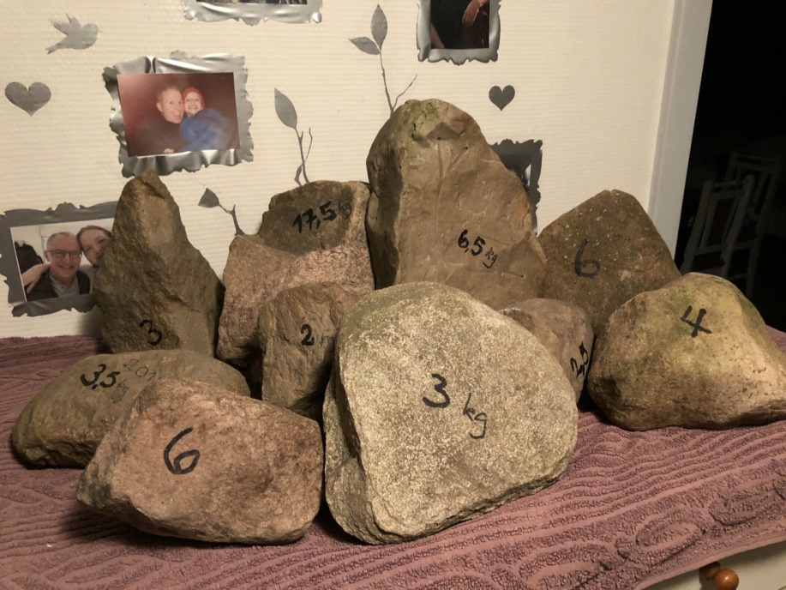
Mine redskaber
Nyt fagområde
Online fællesskaber for mave-opererede – Klub
Inspiration og hjælp andre – oplæg og min hjemmeside
Visualisering af vægttabet
Kilosten
Tøjstørrelser
Foto
Målebånd
Notes:
1. Diverse mave-grupper på Facebook. Lavede en vægttabsgruppe for maveopererede og fulgtes ad med mange . Jeg har inspireret og snakket med mange ift. valget om operation. Nogen er blevet opereret og det har været utroligt fedt at følge deres rejse og hjælpe dem løbende i processen.
2. Jeg samlede kilo i løbet af vægttabsprocessen. På min meget solide kommode i entreen samlede jeg alle mine kilo, så jeg hver dag kunne se min sejr vokse. Holde øje med min skattekiste og langsomt tage afsked med mine kilo og mit panser.
Jeg lavede flytteskasser med tøjstørrelser fra 54-52-48-46-44-42-40-38. Jeg solgte mit for store tøj løbende og købte nyt tøj, så jeg hele tiden havde tøj, som var pænt og jeg følte mig velklædt. Jeg er stor fan af dba og genbrugsbutikker –
Jeg har taget foto løbende på vej ned i vægtklasserne og tøjstørrelser. Dyrkede min egen veltilpashed og taget foto af mig selv i mit nyeste røverkøb.
Jeg har hver måned taget diverse kropsmål og skrevet dem i et dokument, så jeg kunne holde øje med fedtprocenter m.m. Lidt nørdet – men betragter det som et kropsprojekt.
3. Jeg brugte bl.a. Fedmens Psykologi af Anette Ilfeldt. Kiggede på mine venskaber og trak enkeltpersoner tættere på og lad dem vide, hvordan det er at være mig og hvad der foregår i mig. Lav tænkepauser, hvor jeg kobler fra og bruger tid på mig selv fysisk og psykisk – fx gåture. Bruger skriveterapi til at få bearbejdet den personlige udvikling, som sker med mig. Jeg bruger min kreativitet til at komme tættere på min proces og forstå mig selv. Fx collager og tegning m.m. Jeg søgte psykolog i kognitiv adfærdspsykologi og fik kiggede nærmere på mine handlemønstre og det kom til at handle om alt andet med mit vægttab. Vægten er et symptom på noget andet for mig… men jeg havde brug for hjælp til begge dele både det indre og det ydre. Coaching – Jeg lå 5-10 kilo fra mit slutmål og havde brug for et los/skub, så jeg kunne komme helt i mål. Konsulterede en psykoterapeat, som selv var blevet GB opereret. Det er var en god oplevelse og gav et ligesom afsluttende opsamling på min vægttabsproces. Jeg kom helt i mål og kom i gang med mine hud-operationer fra oktober 2018.

Slide 23
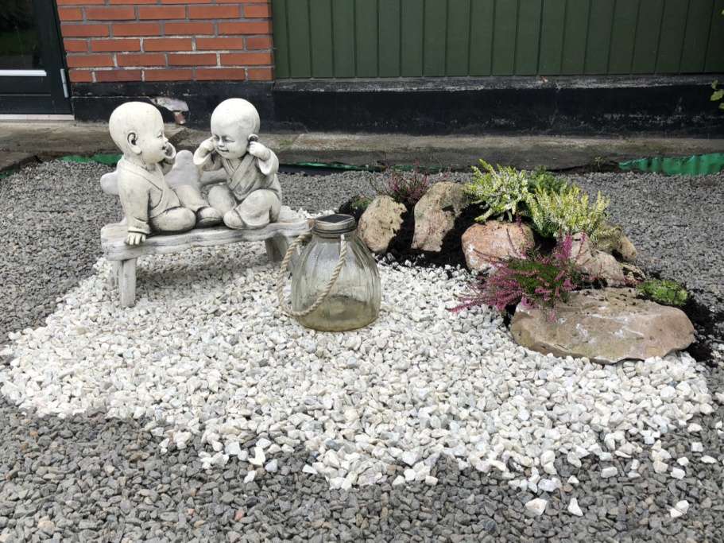

Slide 24
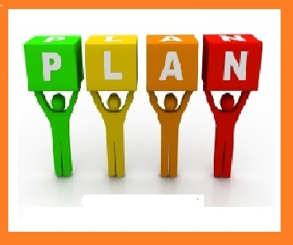
Mine redskaber
Arbejdet med mig selv
Vision – A mål og delmål
Gode sunde og måske nye venskaber
Tænkepauser
Skriveterapi – hjemmesiden+ dagbog
Kreativitet - håndværk
Selvhjælpsbøger
Psykologsessions
Coaching

Slide 25
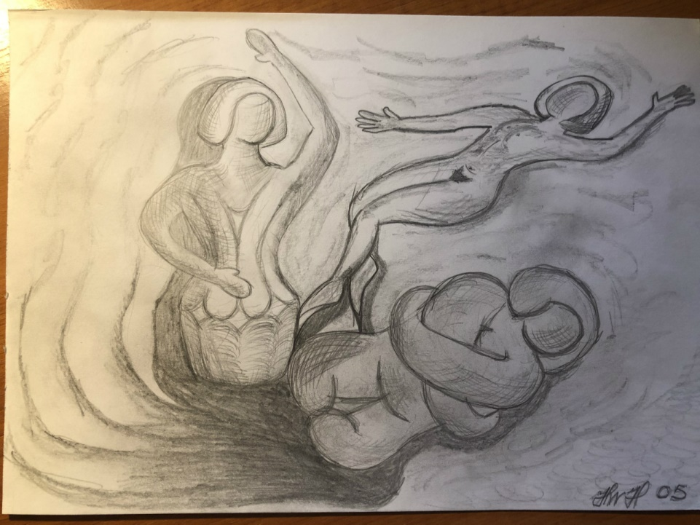
Notes:
Jeg har brug for at have visualiseret mit mål – at holde fokus på det positive og det jeg har opnået – men også at forpligte mig til mig selv og passe på det, som jeg har opnået.
Da jeg nåede i mål 74 kg lavede jeg et bed med mine 52,5 kilo. Siden da har jeg ikke talt flere kilo – det var aftalen med mig selv. Slut med kilokampen, men samtidig så skulle denne kamp stadig være en synlig succes for mig i dagligdagen. Buddhabørnene flyttede ind, fordi min læring handlede om at stoppe med at lytte til alle andres diktering af mit liv og lære at nyde mit eget liv.

Slide 26

5 Gode Råd
Nyd rejsen og den personlige udvikling
Dokumenter – Tag foto, skriv – lav videoer
Giv dig selv tid til at være i hvert stadie, også selvom du gerne vil være i mål… nu
Stå ved dig selv og dit valg – Rank ryggen
Inspirer, men giv plads og husk hvordan det var…

Slide 27

…Det med småt…
Maveoperationen var starten på den største personlige udvikling, som jeg kommer til at gennemgå –
Det er fantastisk, men også nogle gange svært at forandre sig så meget på så relativt kort tid –
Jeg har mistet tætte relationer i liv, men også fået mange nye og vigtige relationer – Fordi JEG forandrede mig

Slide 28
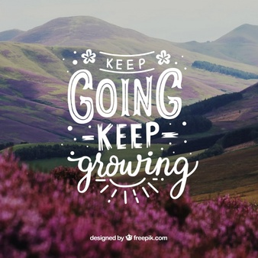
Bivirkninger?
Madsnob
Frossenpind
Fysisk forandring
Behov for medicin/kosttilskud
Spydige kommentarer
Det er snyd…
Tag dig sammen osv…
Pas nu på…
Nu skal du da ikke være tyndere…
Notes:
Alt smager meget mere markant – særligt lige efter OP. Her 2 år efter kan jeg spise alt, men jeg oplever stadig at jeg kan lugte og smage det hurtigt, hvis der er noget som jeg ikke kan lide
Jeg fryser hurtigt – face it – hulden er væk, så det handler om at få klædt sig ekstra godt på –
Det tager tid at lære sit nye fysisk resultat at kende. Jeg tager stadig billeder af mig selv – grænsende til det arrogante vil nogen tro – men det handler om at jeg er nødt til at se det i øjnene nogle gange – Jeg er slank og jeg ser godt ud – Det giver opmærksomhed og det er skønt, men også mærkeligt… Jeg har haft over 20 år, som noget andet….
At møde folk, som ikke har set mig længe – De kan ikke kende mig…
At møde folk, som ikke har kendt mig før – De kan simpelthen ikke tro det er mig på før fotoet

Slide 29
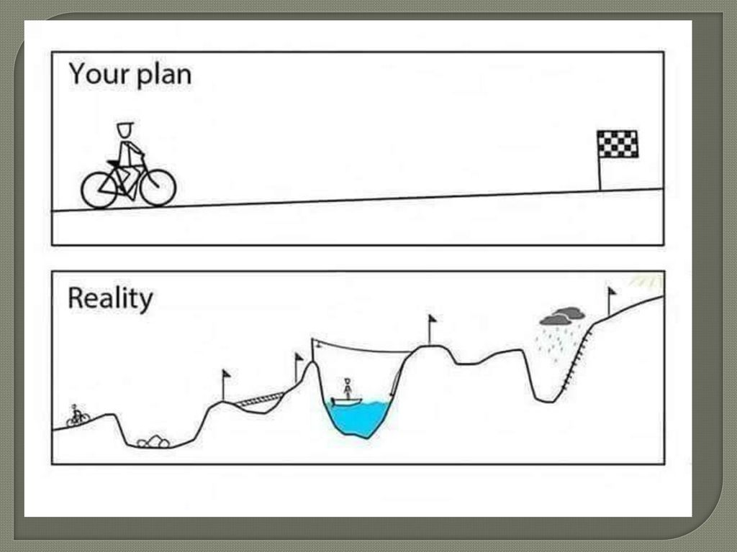
Min rejse og måske din?
Vægttabsprocessen
Stabilisering
Vedligeholde balancen efter forløbet!
Evt. hud-operationer
        Mave
        Bryst
        _______________
        Arme/bryst
        Lår
Notes:
Rejsen starter her og tager et par år… Rød streg er der, hvor jeg er nu -

Slide 30
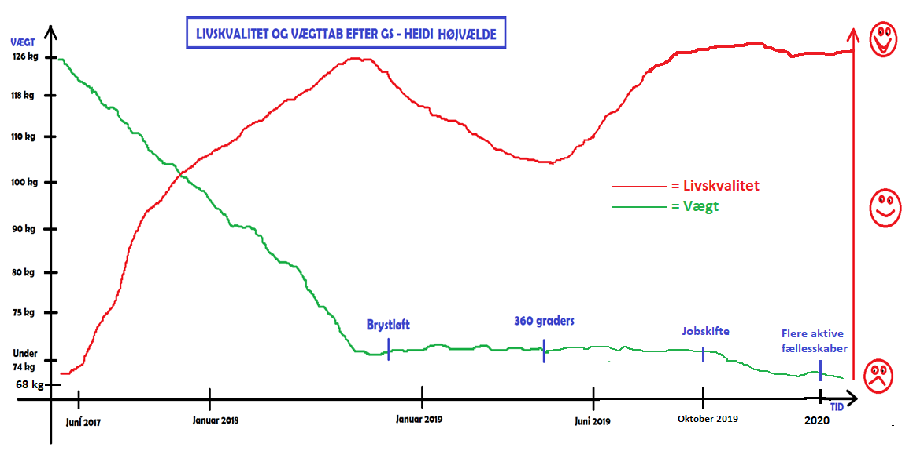
Notes:
Grøn linje – Vægttabet skete hurtigt og jeg kom i mål på 14 måneder. Jeg har haft mine 2 første hud-operationer 1 år og 2 måneder og 1 år og 7 måneder efter min GS. Jeg er halvvejs i mål med mine hud-operationer. Jeg kom i gang så tidligt, fordi jeg har et stort skoldnings-ar på min overkrop – Det skulle gen-opereres og derfor ville overlæge på plastikkirurgisk afdeling på OUH lave et brystløft samtidigt.
Rød linje – Min livskvalitet steg betydeligt, da jeg kunne mærke kiloene begynde at forsvinde. Da jeg var kommet under 80 kilo begyndte jeg for alvor at tro på at jeg for sidste gang havde taget vægttabsrejsen og var kommet i mål. Min yoyo-vægt gik jo imellem 80 og 125 kilo. Da jeg kom i mål ift. mit BMI på under 25 var jeg megaglad… jeg havde dog en del løs hud og jeg skulle jo bevise min vægtstabilitet i de 6 måneder for jeg kunne få fjernet overskudshud… så det gav et lille hak nedad i min livskvalitet, fordi hængehud bare er… træls –
8. Maj 2019 blev jeg opereret på Printzlau og fik foretaget en 360 graders OP. Resultatet er godt og det er jo vildt at nå hertil.
Næste FU til operation er 25. oktober og så kører møllen igen…

Slide 31
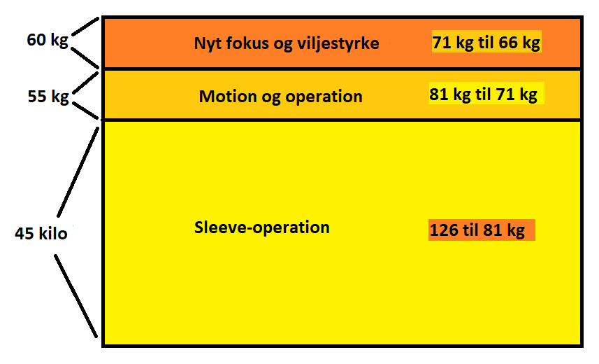
Vægttabsrejse

Slide 32
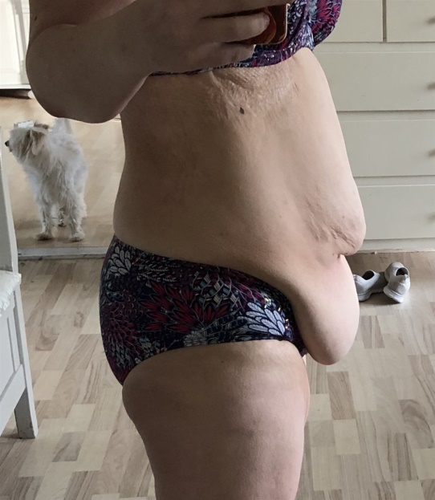
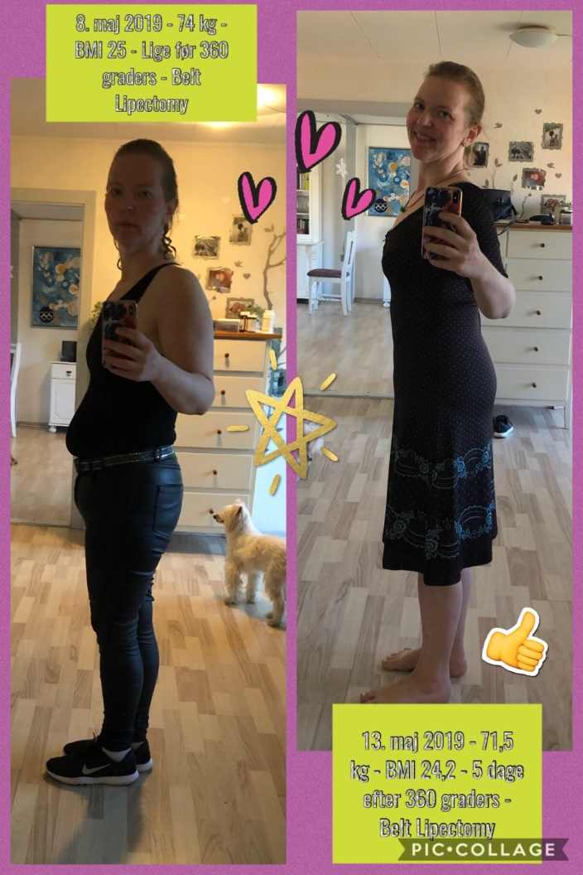
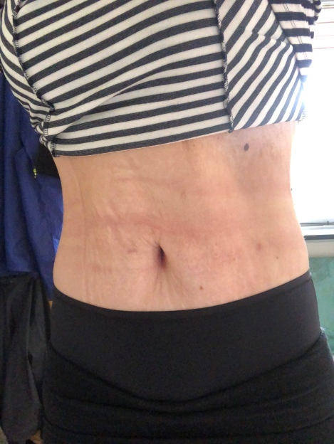
Før og efter 360 graders hud-reduktion

Slide 33
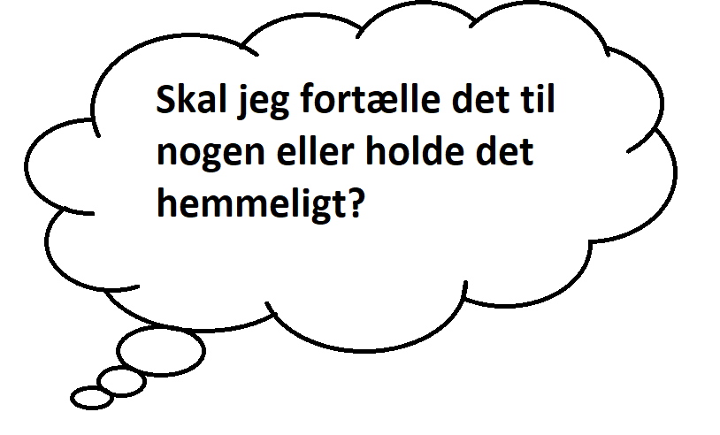
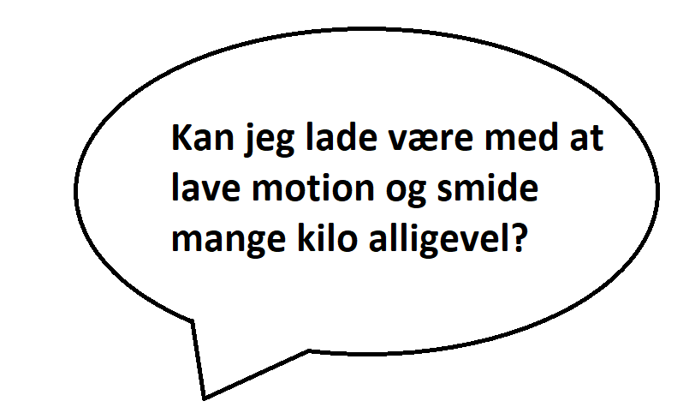
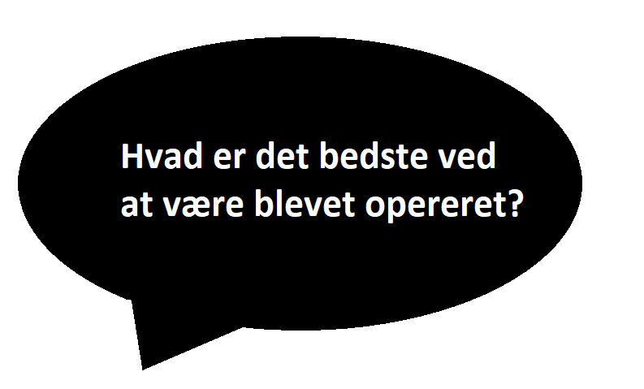
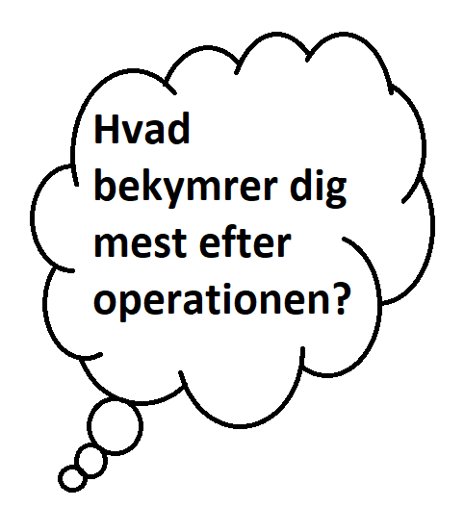
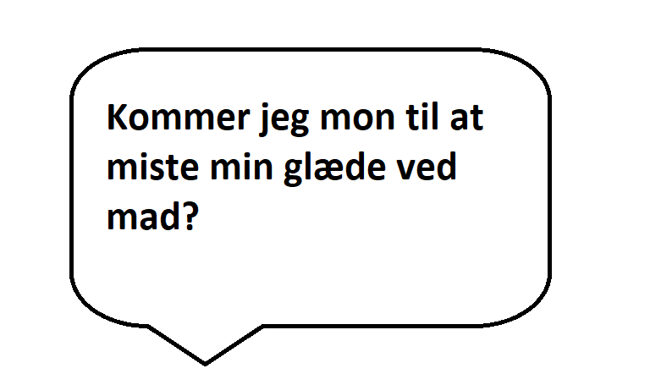
Q&A

Slide 34
Facebook-grupper
Gastric Bypass – Gastric Sleeve – Danmark*
Gastric Bypass Gastric Sleeve i fællesskab*
Gastric Sleeve opererede i Danmark*
Køb salg gives væk GB GS i fællesskab*
Hudreduktion efter GB for alle*
Hudreduktion efter stort vægttab (min 25 kg) – Kvinder*
Hudreduktion efter GB og vægttab*
* = Lukkede og hemmelige grupper

Slide 35
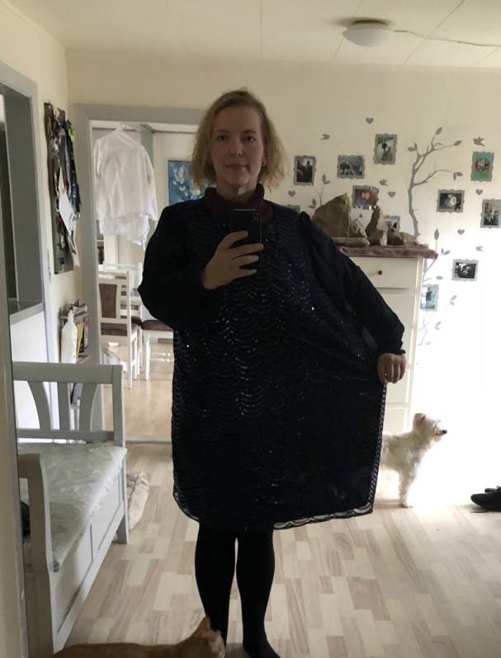
Spørgsmål og mere viden
Min hjemmeside www.wintherlady.dk
Spørgsmål?

